Slide 1




Bài 4:
Notes:
Bài học ngày hôm nay chúng ta sẽ tìm hiểu một số ví dụ về biến đổi hóa học trong cuộc sống. Chúng ta cùng vào Bài 5 – Sự biến đổi hóa học của chất – Tiết 2.

Slide 2






Slide 3






Slide 4

Nêu cách làm biến đổi tờ giấy.

Slide 5


Cắt tờ giấy thành nhiều mảnh vụn
Tô màu tờ giấy thành màu khác

Slide 6

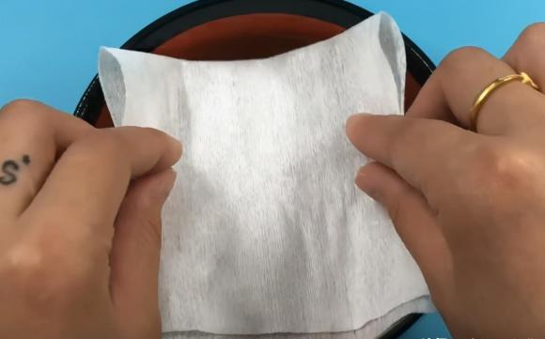
Gấp tờ giấy thành hình máy bay
Ngâm tờ giấy vào nước

Slide 7
Bài 4:
Notes:
Bài học ngày hôm nay chúng ta sẽ tìm hiểu một số ví dụ về biến đổi hóa học trong cuộc sống. Chúng ta cùng vào Bài 5 – Sự biến đổi hóa học của chất – Tiết 2.

Slide 8





Slide 9
Các em cùng xem video sau :
+ Nhận xét sự biến đổi của vôi sống sau khi cho vào nước?

Slide 10
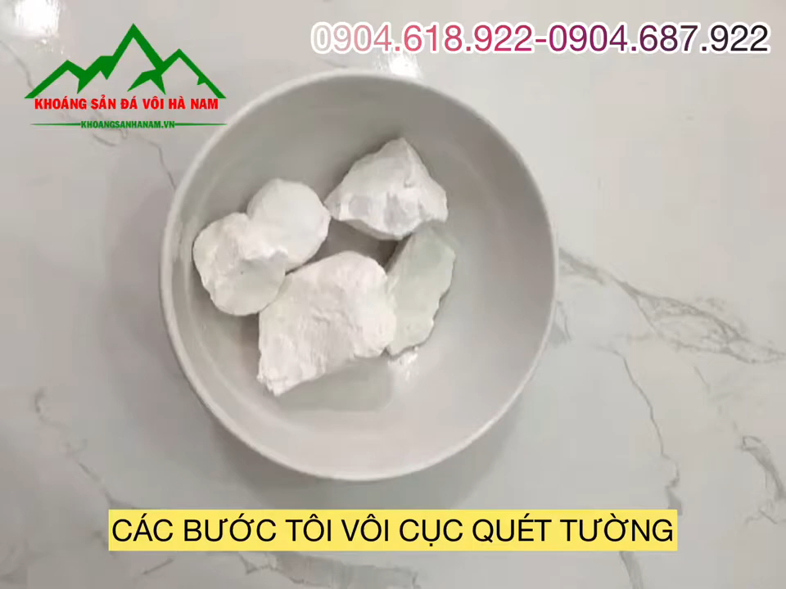
+ Nhận xét sự biến đổi của vôi sống sau khi cho vào nước?

Slide 11



Chất ban đầu sẽ biến đổi thành chất khác khi xảy ra sự biến đổi hóa học.
Một số dấu hiệu của sự biến đổi hóa học có thể nhận thấy như biến đổi màu sắc, thay đổi mùi vị , có khí được tạo thành, xuất hiện vẩn đục,...

Slide 12


Nêu ví dụ mà em biết về biến đổi hóa học của chất trong đời sống hằng ngày.

Slide 13
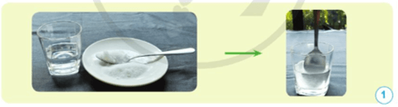
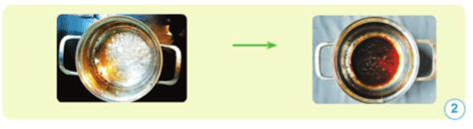
Sự biến đổi của đường trong trường hợp nào dưới đây là sự biến đổi hóa học? Trường hợp nào không phải là sự biến đổi hóa học? Vì sao? ( Thảo luận nhóm đôi)
TH1: Hòa tan đường trong nước
TH 2: Đun nóng đường đến khi đổi màu sắc và có mùi khét.

Slide 14

Xung quanh chúng ta có rất nhiều sự biến đổi hóa học, chúng ta cần biết để vận dụng vào trong đời sống hằng ngày.

Slide 15
THỰC HÀNH, THÍ NGHIỆM
https://youtu.be/eOOrFAkFctY?feature=shared

Slide 16
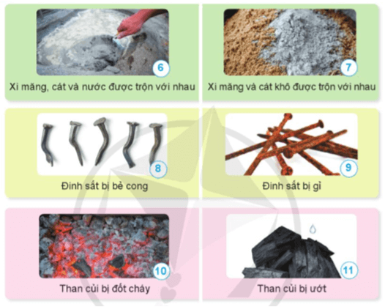
2。Một số ví dụ về sự biến đổi hóa học
Trường hợp nào dưới đây thể hiện sự biến đổi hoá học của chất? Vì sao?

Slide 17

Trong các cách biến đổi tờ giấy vừa nêu thì cách nào xảy ra sự biến đổi hóa học? Vì sao?
Trong các cách đó thì việc đốt tờ giấy thành tro là sự biến đổi hóa học vì ban đầu tờ giấy có màu trắng, hình chữ nhật; sau khi đốt cháy nó có màu đen, không có hình dạng xác định.

Slide 18

Ai nhanh, ai đúng

Slide 19
Luyện tập

Slide 20
Câu 1: Biến đổi nào thường xảy ra khi chất này biến đổi thành chất khác, thể hiện qua sự thay đổi về màu sắc, mùi, vị,…?
A. Biến đổi vật lí.
B. Biến đổi hóa học.
C. Biến đổi sinh học.
D. Biến đổi quang học.

Slide 21
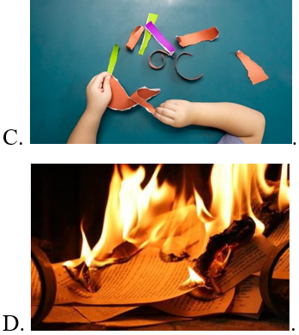
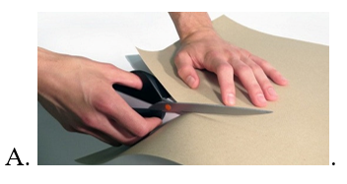
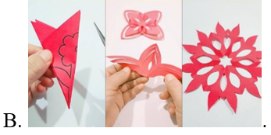
Câu 2: Trường hợp nào dưới đây xảy ra sự biến đổi hóa học?

Slide 22
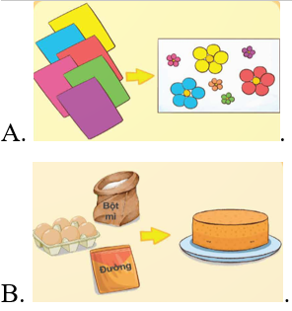
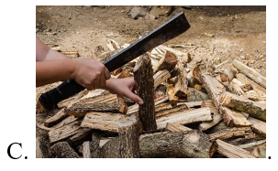
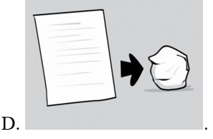
Câu 3: Trường hợp nào trong các hình dưới đây có sự biến đổi hóa học?

Slide 23
Câu 4: Hiện tượng nào dưới đây không có sự biến đổi hóa học?
A. Đường cháy thành than.
B. Sữa chua lên men.
C. Đá tan chảy khi để ra ngoài tủ lạnh.
D. Cơm để lâu bị ôi thiu.

Slide 24



Slide 26
Nêu ví dụ về sự biến đổi hoá học của chất trong thực tiễn và cho biết dấu hiệu giúp em nhận biết sự biến đổi đó theo gợi ý sau
Sự biến đổi hóa học của chất | Dấu hiệu nhận biết
? | ?

Slide 27
Sự biến đổi hóa học của chất | Dấu hiệu nhận biết
Đốt cháy cành cây khô | Sau khi đốt trở thành tro, không còn hình dạng cành cây ban đầu
Con dao để lâu ngoài trời | Dao bị gỉ
Thức ăn bị ôi thiu | Xuất hiện mùi khó chịu

Slide 28
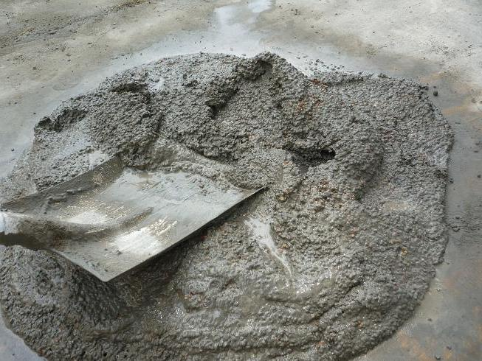
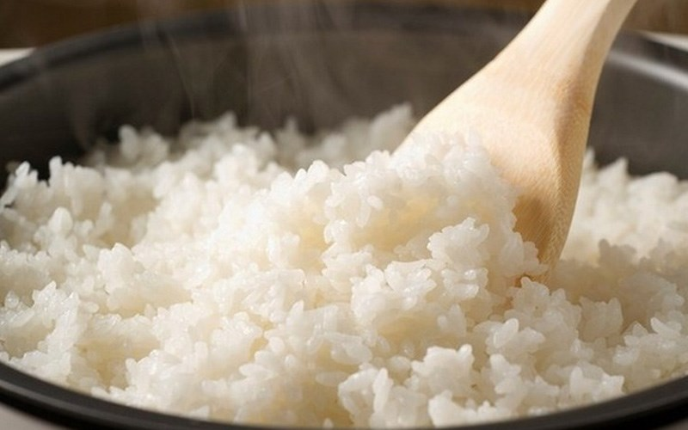
Trộn vữa xi măng
Gạo nấu thành cơm

Slide 29

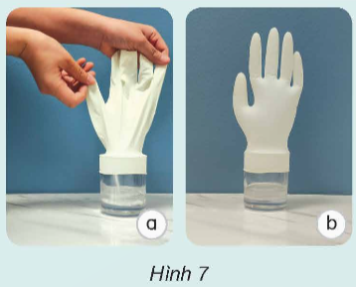
Em có biết
Găng tay “tự phồng”
Cho ít bột nở vào găng tay y tế. Khéo léo lồng găng tay vào miệng cốc (trong cốc có chứa ít giấm ăn). Khi dốc thẳng đứng găng tay, bột nở rơi vào cốc chứa giấm ăn (hình 7a). Ngay lập tức, nhiều bọt khí xuất hiện trong cốc và găng tay đã “tự phồng” lên (hình 7b).

